Slide 1

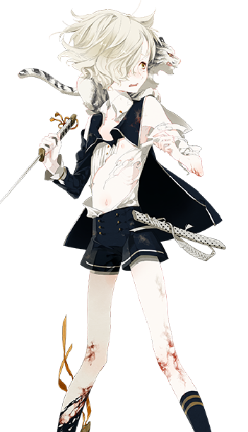
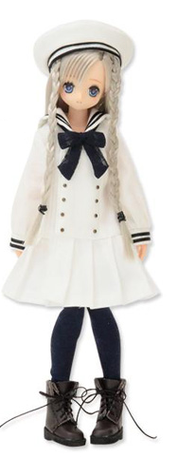
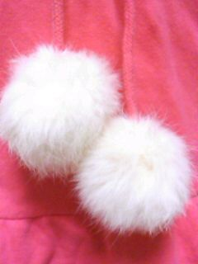

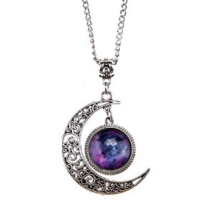
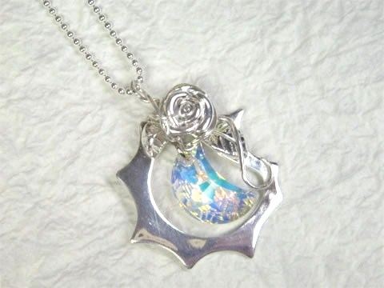
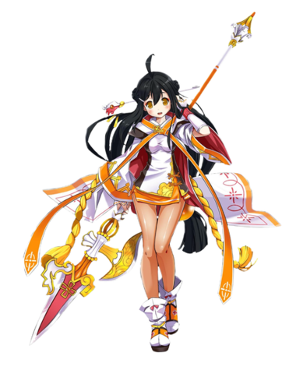


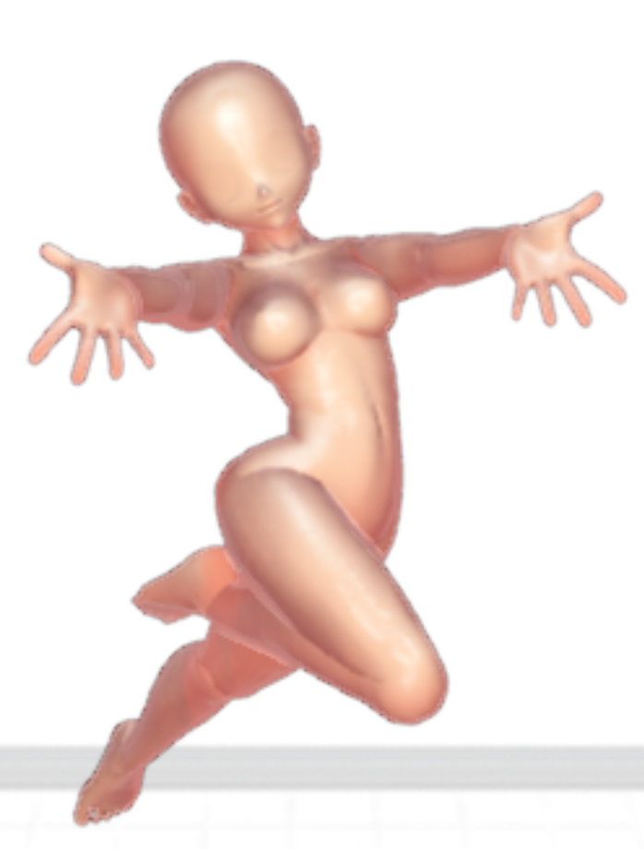
作者
櫻井香織
キャラ名
キャラ名 シャルロッテ・ランドワーフ
ランク
SSR
性別
女
ジョブ
ウィザード
所持武器
ロッド
モーション
両手武器(ロッド)
種族
獣人
キャッチコピー
背伸びしがちなロリっこうさぎ
【外見について】
【外見参考画像】
スリーサイズ（B・W・H） | 70・56・78
年齢 | 13歳
体重 | 36kg
頭身イメージ | 6頭身
既存キャラクターイメージ | ーーー
顔つき | 色素が薄く儚げ ムスっとしている
目つき 目色 | 大きな瞳 タレ目 まゆげはつり気味 青系統色
髪型 髪色 | ウェーブがかった長髪を毛先で１つに結っている サイドに三つ編み ベージュ
表情イメージ
服デザインと配色イメージ
■セーラー調のワンピ
■セーラー帽
■白×紺色ベース
■さし色=パステルブルー
■ふわふわのぽんぽんが
所々についている
【内面について】
武器イメージ
キャラ属性 | ロリ クール マイペース
性格 | 子供扱いが嫌いでクールに振る舞うロリっこ。
ギャップ面 | 素振りは大人っぽいが、ピーマンが食べられないなど子供らしい一面もある。指摘するとすねる。
趣味・特技 | 趣味はお月見、特技は和菓子づくり。
好き | 月
嫌い | ピーマン
セリフ例・語尾 | 敬語（ですます調） 『それはお子さまがすることです！』
口癖 | 『いつになったら月に行けるのでしょうか』
一番近い
テイストはメルヘン
配色はシルバー×
青系統色
先端は月モチーフ/配色イメージ(右)
ポーズイメージ
【立ちポーズについて】
うさ耳、三つ編み、後ろ髪、装飾がそれぞれ空気感を持ってなびいている。 片手に武器を持ちセーラー帽もう片方の手で抑えている。少しジャンプしている。

